Slide 1
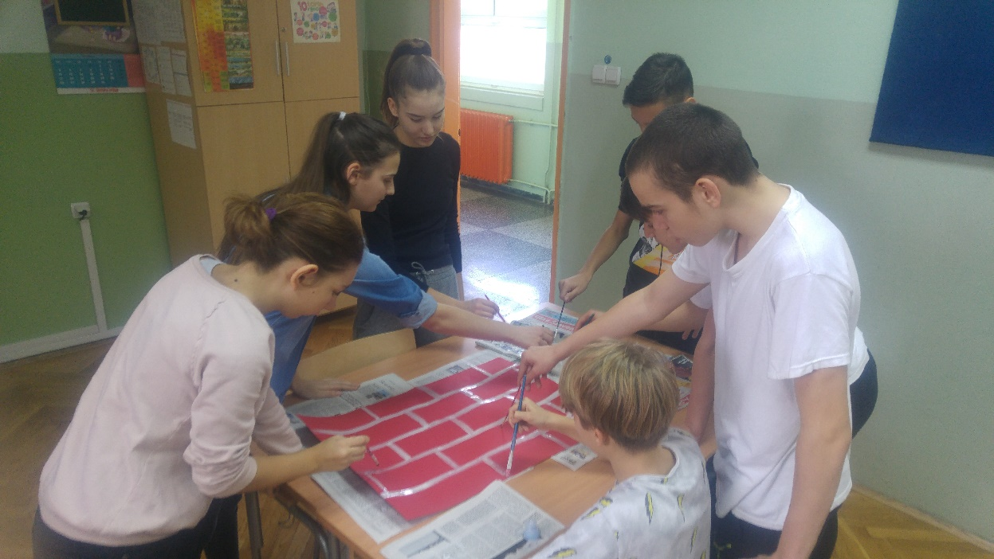
Njemačka kazališna družina
Ivo Janković
Ines Avdija
Lukša Marolt
Filip Balanže
Fabio Džeko
Helena Dobrović
Klara Kanisek
Nina Tomaš
Karlo Međugorac
Leon Pinter

Slide 2
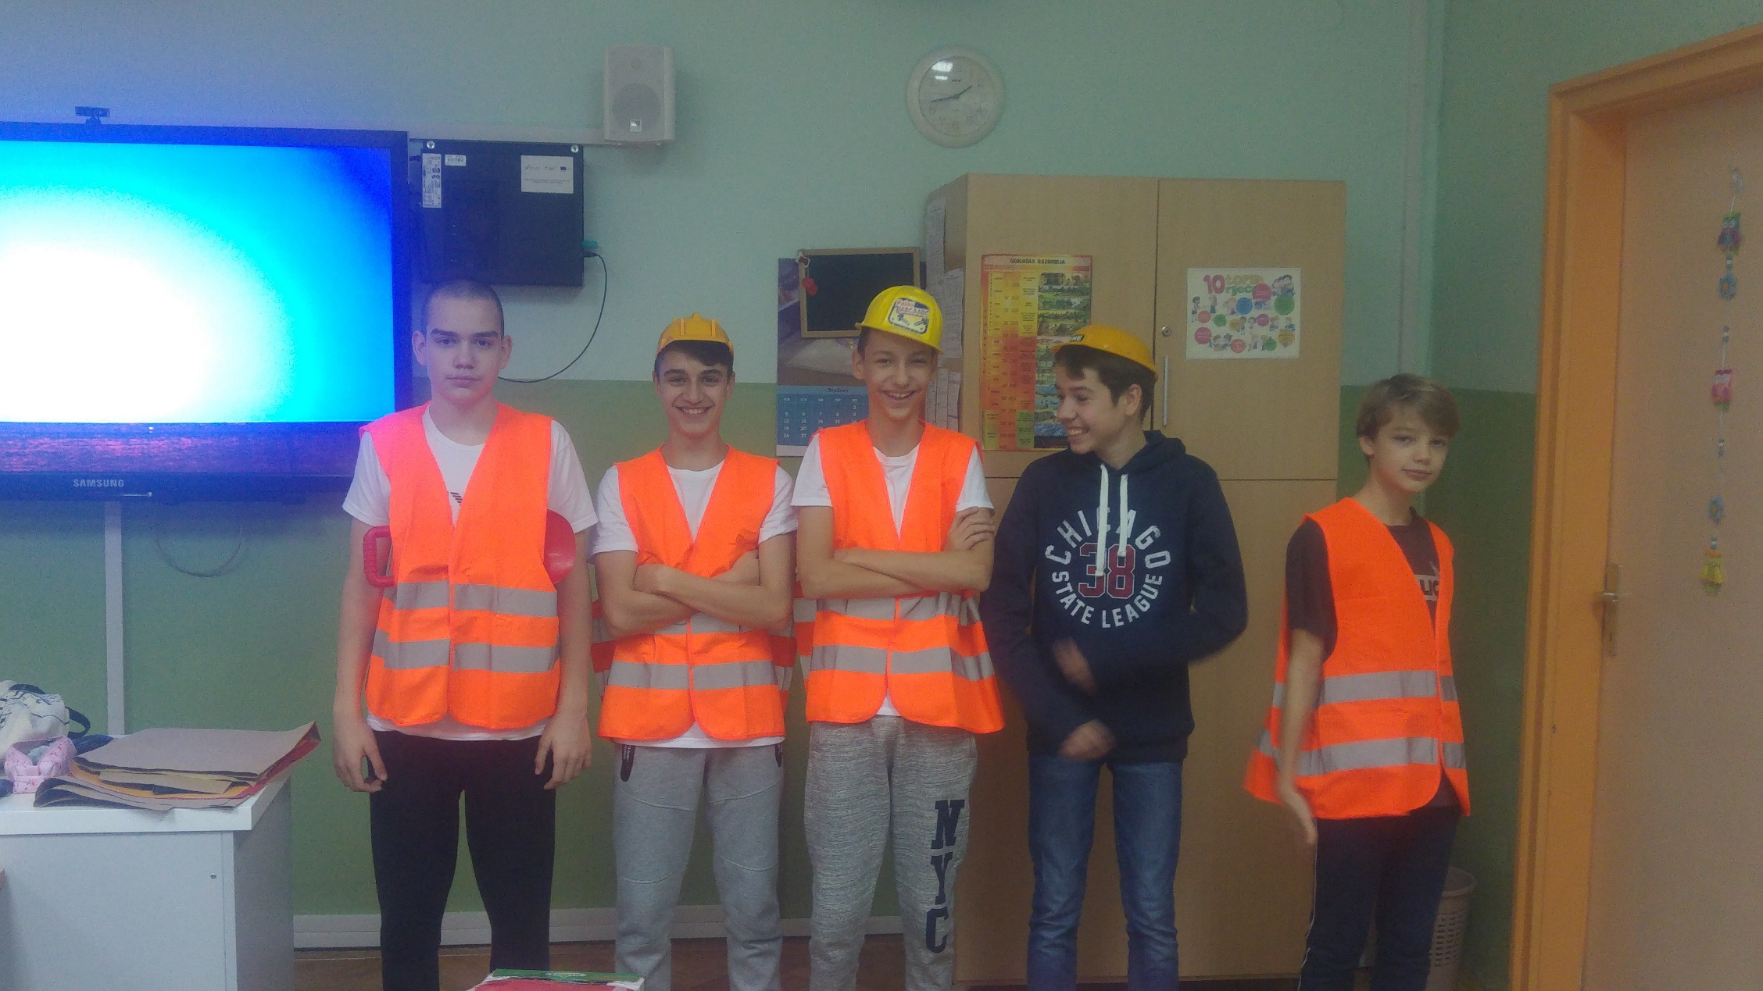
Igrokaz: Unsere Schule (Naša škola)

Slide 3
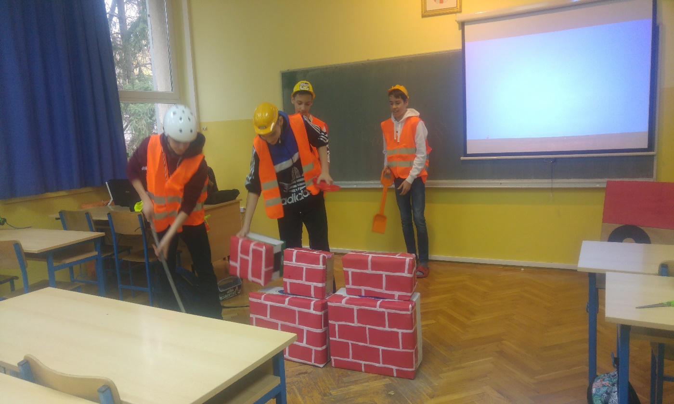
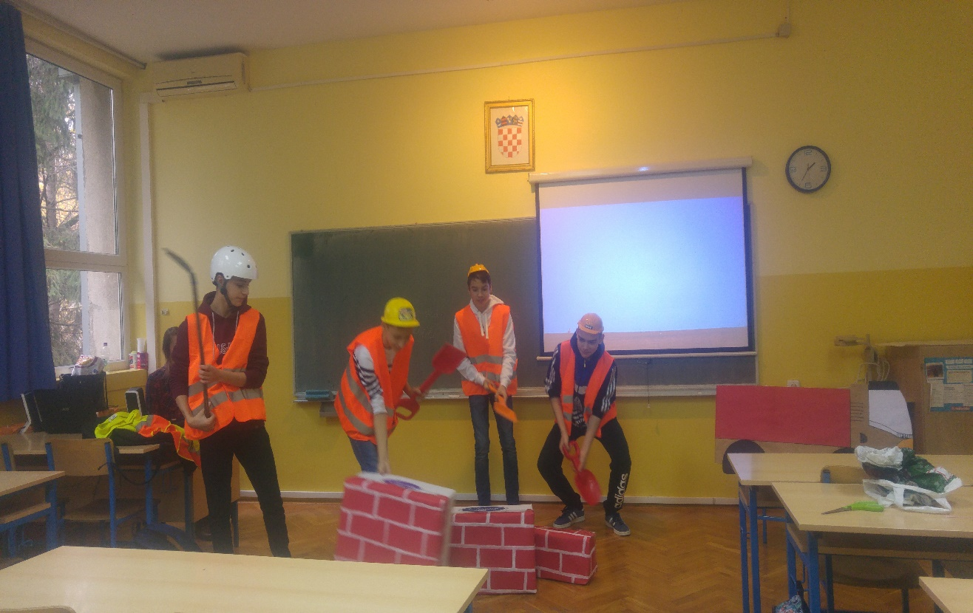
Marljivi radnici kopaju temelje u zemlji te na istima izgrađuju Osnovnu školu Vijenac.
Svečano otvorenje uveličavaju svojom prisutnošću ravnateljica škole i gradonačelnica.
Događaj je medijski popraćen.

Slide 4
